Slide 1
Širší historický kontext venkova a krajiny
Přednáška v rámci kurzu HEN 555
Mgr. Lukáš Kala, Ph.D.

Slide 2
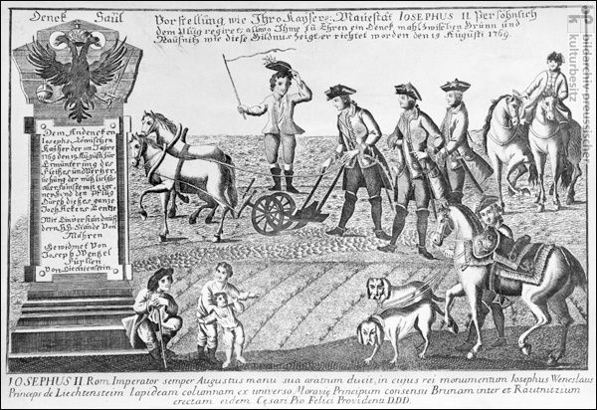
Začátky „moderního“ venkova
1781 – Patent o zrušení nevolnictví
Císař Josef II oře pole u Slavikovic u Rousníova - 1769

Slide 3
Zemědělská revoluce 19. století
Přechod od feudalismu ke kapitalismu
rozvoj manufaktur: pronikání technologií a metod do zemědělství → cesta k intenzifikaci
Revoluční rok 1848, zrušení poddanství a roboty → špatný stav půdy → špatná konkurenceschopnost drobných rolníků → dluhy a úvěrová lichva
1867 patent umožňující dělení pozemků prodej usedlostí v dražbách, dělení usedlostí → majetková stratifikace venkovského obyvatelstva (domkář či nádeník; chalupník = ¼ lánu = cca 4 ha; sedlák – láník / pololáník (18,5/9-10 ha)
odchod dětí domkářů a chalupníků do služby (čeledínská knížka/služky v městech) → pronikání městských vlivů na venkov
neformální poddanství – pachtování na panské půdě (náklady mnohdy převyšovaly zisky) → další zadlužování → kořeny antisemitizmu – nepochopení kapitalizmu selským stavem (půda hodnota)
modernizace zemědělství → část hospodářů rychle zbohatla a vyplatila se z dluhů → prohlubování soc. nerovností na venkově (Petráň 2011: 376)
obranou proti kapitalistickému vykořisťování se stala rolnická svépomoc (neformální jako sousedská výpomoc i formální – družstva)

Slide 4
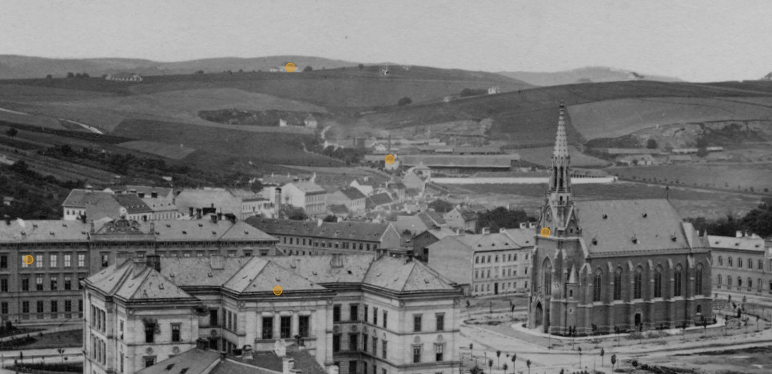
Proměna krajiny na přelomu století:
Krajina kolem Brna - 1867

Slide 5
První světová válka: výrazný zlom ve vývoji
zemědělská výroba klesla téměř o polovinu → nedostatek potravin ve městě i na venkově (Petráň 2011: 427, 429)
rekvírování techniky a železa (zvony)
Přídělový systém → černý obchod - keťasové
Integrace uprchlíků z Haliče (jiná kultura)
Oběti 1. světové války (140 tis.) + Španělská chřipka (až 100 tis.) → venkovu chybí mladí (muži) → některá hospodářství upadnou „po meči“

Slide 6
Pozemková reforma za první republiky
Záborový zákon – 1919
Zábor zemědělské půdy nad 150 ha anebo zábor celkové půdy nad 250 ha
Cíle:
Odstranit velkostatek jako brzdu k rozvoji zemědělství
Vyřešit chudobu a sociální problémy venkova
Vyřešit i národnostní otázky
Výsledky
Zábor a přerozdělování kolem 4 milion hektarů půdy
–> nebyla úspěšná: po reformě rozmohlo vykořisťování pachtem, které vedlo k dalšímu drobení půdy
,,Podle statistických údajů dosáhla rozdrobenost pozemkové držby do roku 1939 takového stupně, že veškerá zemědělská půda státu byla rozdělena do 33 mil. parcel o průměrné velikosti asi 24 arů, takže na jeden zemědělský závod o průměrné celostátní velikosti 5,4 ha připadalo asi 24 parcel“
Elitou meziválečného období zůstaly „tradiční rody“ spojené s půdou po mnoho generací
„V době první republiky sváděli boj o voliče lidovci (katolíci) s republikánskou agrárnickou stranou (evangelíci, Sokolové).
Urbanizace –> první vlna migrace do měst (Petráň 2011: 505) –> demografické problémy –> slovenské děti
Letní hosté a tramping – nová hodnota venkova
Krize –> státní zakázky –> meliorace a inženýrské zásahy do krajiny
1935-38 silná politizace venkova –> spolupráce po národnostní linii
Fašizace pohraničního venkova (Sudety, ale i Slovácko - NOF a Velké Slovensko)

Slide 7
Druhá republika
„15. březnem 1939 nastává pro český národ temná doba“, píšou kronikáři….(odsunuté obyvatelstvo z něm. území zatěžuje protektorátní venkov, který navíc odevzdává velkou část produktů zemědělství na frontu)
Během války ,,jenom v českých zemích bylo vyvlastněno na 630 000 ha zemědělské půdy, postiženo 16 000 zemědělských podniků a 248 obcí, z venkova vystěhováno na 80 000 lidí, hektarové výnosy klesly o 20 % aj.“ (Jůva a kol. 1981, s.73)
Černý lov → dramatický úbytek spárkaté zvěře
Snaha Nacistů zlikvidovat soudržný pospolitostní venkov (nejvíc zde dopadla Heydrichiáda – Lidice atd.)
Šmelina, porušování zákazu zábav apod. → záminka k likvidaci venkovských elit

Slide 8
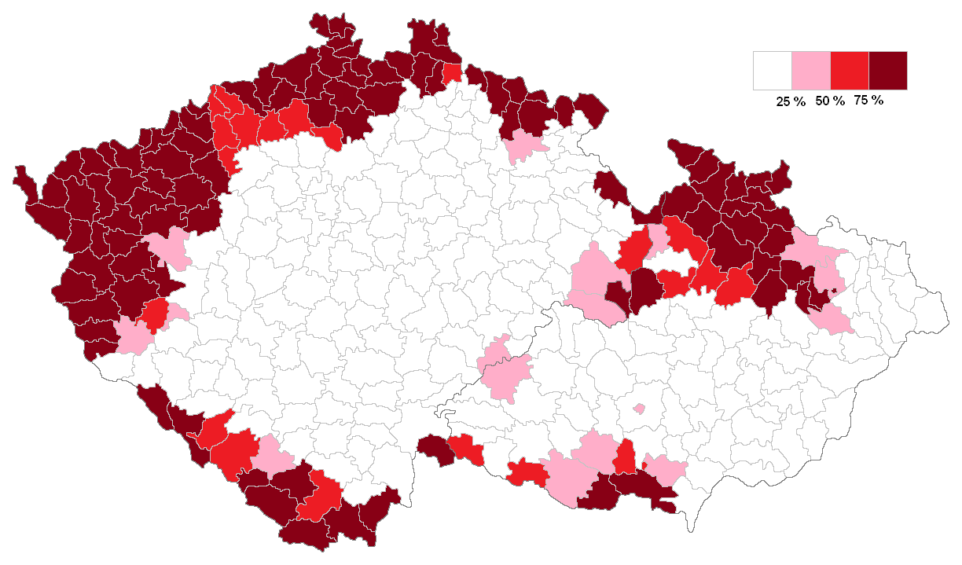
Odsun Němců – klíčový faktor ve vývoji českého venkova
týkal se 2,2 – 3,5 mil. převážně německého obyvatelstva (zůstalo 165 tis.)
Živelné dosídlování (predační přístup)
Vznik sudentského periferního venkova
Okresy s německou většinou 1. republika

Slide 9
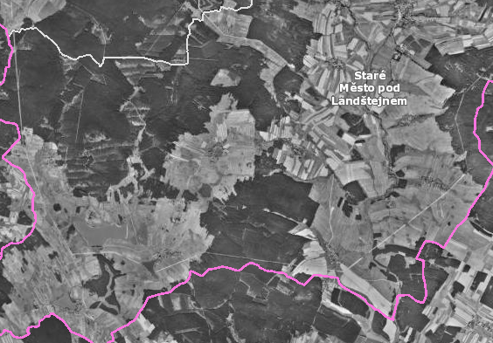
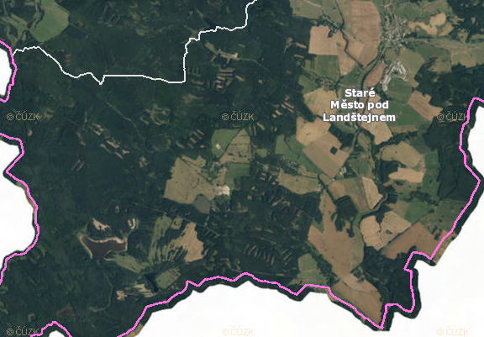
Změny ve využití krajiny

Slide 10
Poválečný vývoj: Třetí republika
zákazem Republikánské strany zemědělského a malorolnického lidu (agrární strany) a uvězněním jejích představitelů venkov přišel o politické zastání – do venkovských NV dosazeni komunisté
Zákaz Selských jízd
1947 Hradecký program –> likvidace velkostatkářů
První poválečný ministr zemědělství – Július Ďuriš za KSČ – přerozdělování 1/3 půdy ČR po Němcích a kolaborantech bezzemkům a chudým rolníkům –> „nový střední rolník“, který vděčil za půdu KSČ –> volební úspěch KSČ na českém venkově (1946).
suché léto 1947 –> silné neúroda –> přídělové lístky –> černý trh –> pomoc nabídnuta USA i SSSR –> jednorázové dodávka obilí ze SSSR

Slide 11
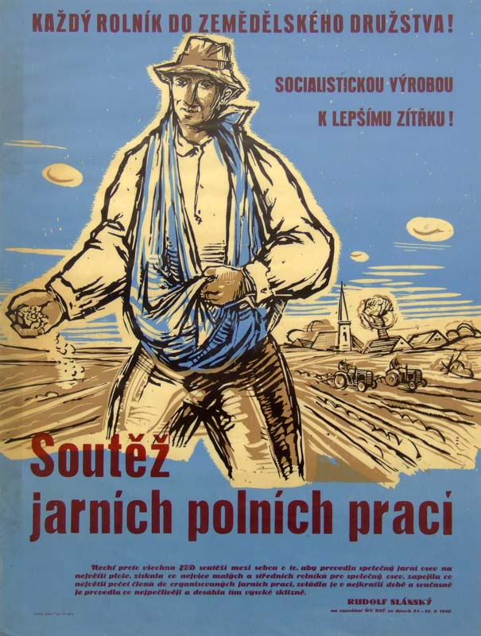
Socialismus, krajina a venkov
Ústava z r. 1948 – majetek nad 50 ha –> přešel do státní správy + slib, že nedojde ke kolektivizaci
První dobrovolná fáze družstev – zachováno soukromé vlastnictví půdy a malovýrobní způsob práce. (Beranová a Kubačák 2010)
Druhá fáze 1949 – vzorová družstva a kampaň, zákon o JZD
Závěrečná fáze (1952-60) – JZD III. a IV. typu (povinné odevzdání dobytka a techniky družstvu; odměna ne podle vkladu, ale za pohyblivou částku tzv. jednotku)

Slide 12
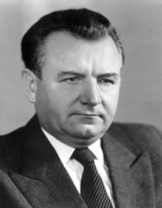
1948(9) – 1960 - Kolektivizace
A nebude u nás socialismus bez přechodu vesnice k socialismu.

Slide 13
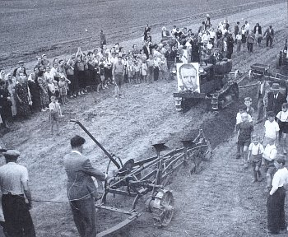
Scelování půdy – rozorání mezí

Slide 14
Vývoj JZD
Year | Number of collective farms | Total agricultural area farmed by collective farms (ha)
1950 | 1,874 | 673,000
1955 | 6,795 | 1,947,000
1960 | 10,816 | 3,660,000
1965 | 6,704 | 4,277,000
1970 | 6,270 | 4,242,000
1975 | 2,206 | 4,407,000
1980 | 1,722 | 4,382,000

Slide 15
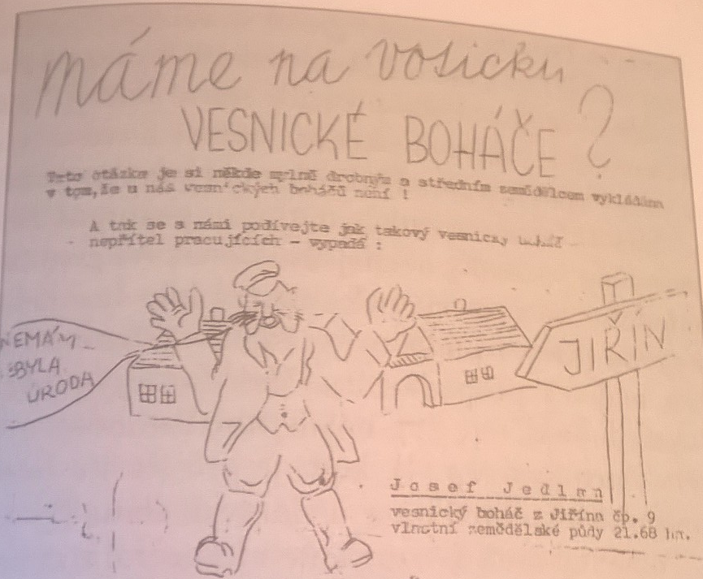
Kolektivizace a venkovské obyvatelstvo
Sovětský model znárodňování, zastrašování a odhalování kulaků (Akce K - „kulaci“), diskriminační seznamy, prohlídky a komise (Petráň 2011 :666)
Likvidační odvody – dodávkové povinnosti –> vyvlastňování –> zákazy pobytu –> vystěhování „škůdců vesnice“
Rušení a potírání tradic
Intenzifikace zemědělství – zemědělští inženýři (mimo tradici otců)
Efektivita správy –> střediskové obce (centralizace)
Vylidňování venkova –> odchod mladých do měst –> přidružená výroba –> ženská práce –> školky

Slide 16
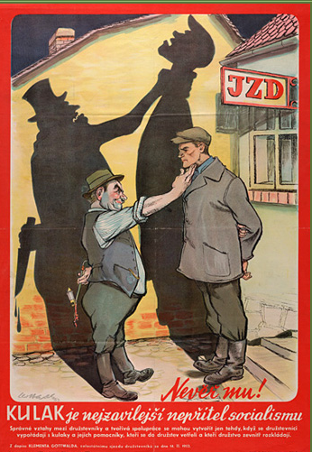
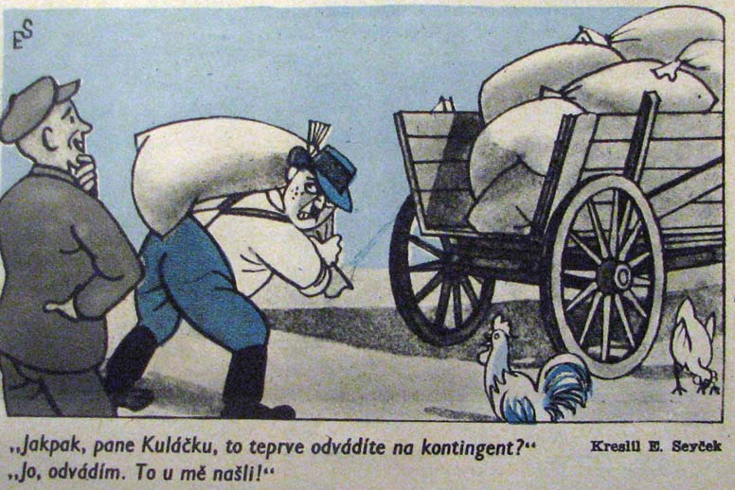
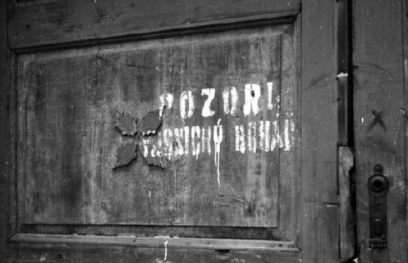

Slide 17
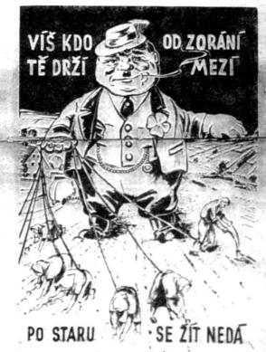

Slide 18
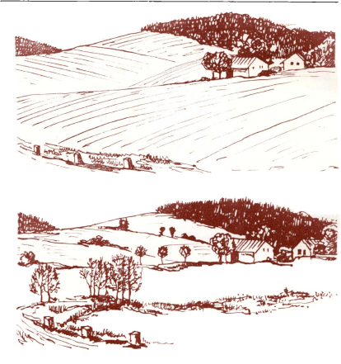
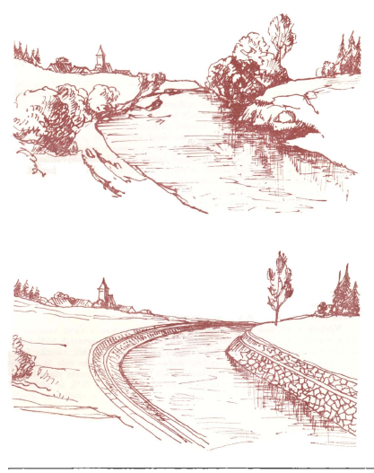
Kolektivizace a venkovská krajina
„Krajinný vývoj nespěje od dobrého ke špatnému. . . Radikální změna ve způsobu hospodaření s krajinou není anomálií.“ (Hájek 2008)

Slide 19
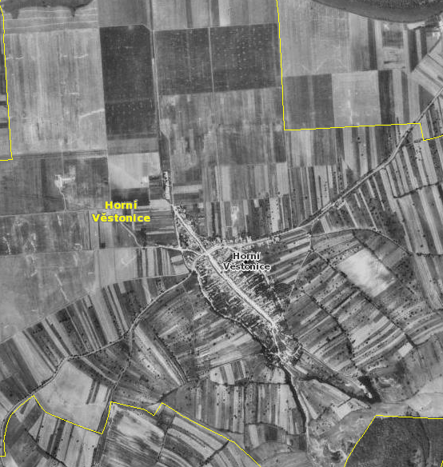
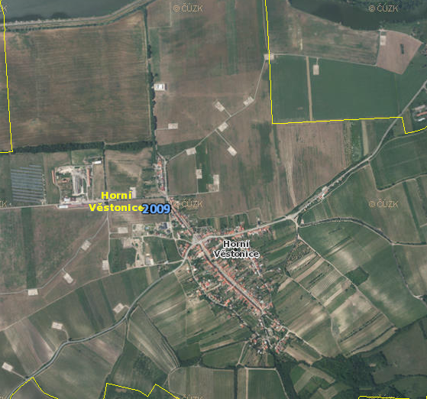
Horní Věstonice – před a po

